Slide 1
DPDK + SimpleDNS
Pipeline 模型实现

Slide 2
目录
Distributor
Multiple Producers/Consumers Ring
Multiple RX/TX
TX Retry and TX Pause

Slide 3
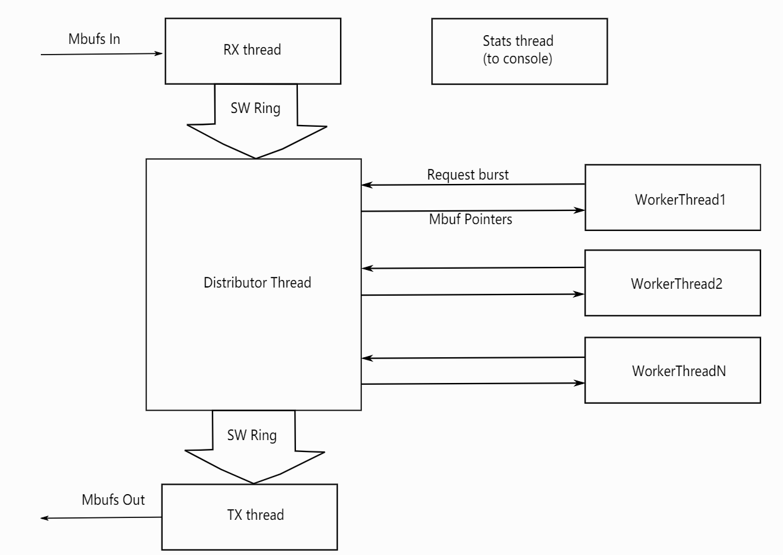
Distributor

Slide 4
Multiple Producers/Consumers Ring
rte_ring结构，实现了无锁环形队列。
RING_F_SP_ENQ：单生产者入列
RING_F_SC_DEQ：单消费者出列
不置flag即为多生产者多消费者，使用XCHG指令实现。
rte_ring_create("Input_ring", SCHED_RX_RING_SZ, rte_socket_id(), RING_F_SP_ENQ);
rte_ring_enqueue_burst(out_ring, (void *)bufs, BURST_SIZE, NULL);
rte_ring_dequeue_burst(worker_tx_ring, (void *)bufs, BURST_SIZE, NULL);

Slide 5
Multiple Producers/Consumers Ring
RX
stats
rx_ring
worker
worker
worker
worker
tx_ring
TX

Slide 6
Multiple Producers/Consumers Ring
实验结果：
10000/10000 pkts
19000/20000 pkts
RX: 19000，0 pkts drop
Worker： 19000，0 pkts drop
TX： 19000，0 pkts drop

Slide 7
Multiple RX/TX
RX
RX
stats
rx_ring
worker
worker
worker
worker
tx_ring
TX
TX

Slide 8
Multiple RX/TX
测试结果：
性能不变
CPU不是RX的瓶颈。
对比example/distributor和本程序的参数
NUM_MBUFS宏的大小限制了RX的速率。
修改后：
20000/20000 pkts
85000/100000 pkts
TX为新的性能瓶颈。

Slide 9
TX Retry and TX Pause
worker到TX的缓冲区没有丢包。
打印中间结果观察：
出现一些rte_eth_tx_burst时，所有包都发送失败
打印中间结果时，性能反而较好，达到95000/100000 pkts
用examples/distributor做相同实验
出现类似现象。

Slide 10
TX Retry and TX Pause
猜测原因：
TX高并发的收到包，导致网卡来不及发送。
解决方案
缓冲区未满，发送失败的包可以尝试再次发送。（Retry）
性能达到100k/100k pkts, 350k pkts drop。丢包率很高，平均每个包重试3次以上。
失败时使用rte_pause暂停CPU，减少无效重发。
丢包次数减少到1k左右，性能仍然达到100k/100k。

Slide 11
TX Retry and TX Pause
性能测试
send 1M pkts
RX：get 1M，drop 0
Worker：get 1M，drop 150k
TX：get 850k，drop 0
瓶颈在TX上。但增大TX_ring效果也并不明显。
考虑带宽已满。

Slide 12
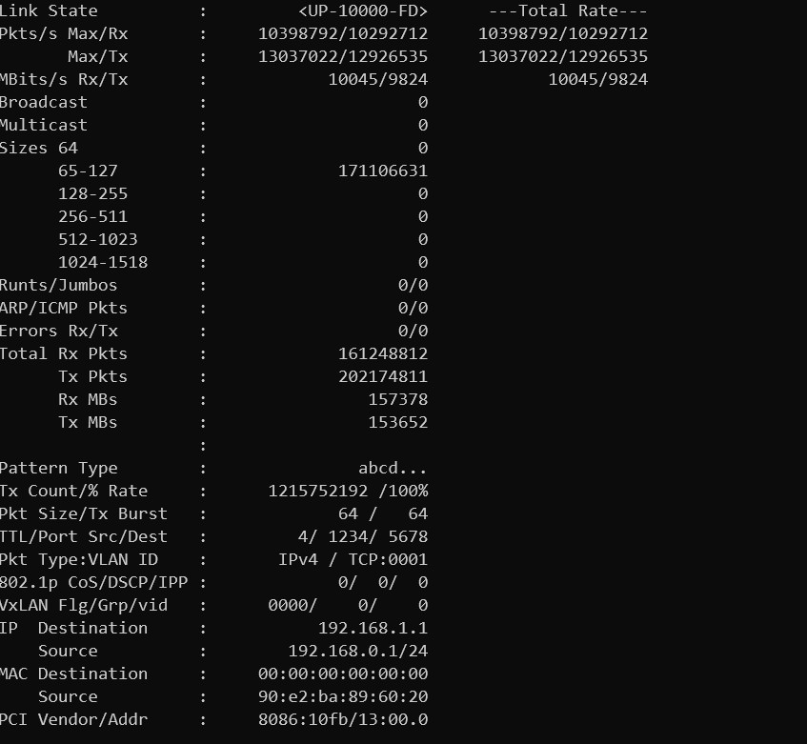
TX Retry and TX Pause
带宽测试：
使用pktgen –P参数，开启混杂模式，可看到接收带宽。
MBits/s Rx/Tx
10045/9824
达到物理带宽极限。
由于应答包比查询包大，满负荷必然丢包。

Slide 13
总结和展望
x86的CPU、内存等资源充足，方法合适时能够有效处理高速网络上的大量包。合理应用DPDK可以充分发挥网络设备的性能。
TODO：
使用多个RX、TX核时，也使用多个rte_ring，让ring的收发不成为瓶颈。（在distributor实验时，发现distributor会成为瓶颈。增加worker数量，ring的性能也会成为瓶颈。）
SimpleDNS的优化。（或把SimpleDNS的工作拆解成多个部分，重新设计pipeline）
参数解析、日志、包速率测量等辅助功能。
所有代码已开源：https://github.com/ldeng-ustc/netalgo-lab

Slide 14
谢谢大家

